Slide 1
Unit 3 What Will You Do This Summer?
六年级下册
Lesson16 Li Ming’s Summer Holiday
WWW.PPT818.COM

Slide 2
Talk about your Summer Holiday Plans.

Slide 3
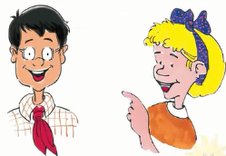
What will Li Ming do this summer?
On June 25, I will fly home. I will be in China for the summer holiday.
I will say hello to my mother and father.
I will visit my aunt and uncle.
I will play with my cousin, Jing.
I will meet my friends.
I will play ping­-pong with them.

Slide 4
知识点1
on June 25 在六月二十五号
—When is your friend’s birthday?
你朋友的生日是什么时候？
—My friend’s birthday is on June 25.
我朋友的生日是六月二十五号。
例句：

Slide 5
辨析：in，on，at在表示时间时的不同：
单词 | 区别 | 示例
in | 用于上午、下午、晚上或年、月、周、季节等前面。 | in 2017在2017年 in May在五月
on | 用在具体某一天或者某一天的上午、下午或晚上前。 | on Friday在周五 on May 6在五月六日
at | 用于具体的钟点前或用于固定短语。 | at 8:00在八点 at night在晚上

Slide 6
知识点 2
fly home 乘飞机回家
go home by plane 乘飞机回家
同义短语：
I will fly home next week.下周我将要乘飞机回家。
例句：
拓展
fly to...意思是“乘飞机去……”，但home是副词，前面要省略to。
fly to China 乘飞机去中国
类似短语：

Slide 7
知识点 3
say hello to... 向……问好
I will say hello to my parents.
我将向我的父母问好。
例句：
易错点
提示
该短语中，to是介词，后面加人，表示“向某人问好”。

Slide 8
say goodbye to...向……说再见
say sorry to…向……道歉
say yes to…接受/同意……
say no to…拒绝/反对……
类似短语：

Slide 9
知识点 4
visit /'vɪzɪt / v. 拜访；参观
I will visit my grandfather and grandmother this Sunday. 这个星期天我将拜访我的祖父和祖母。
例句：
visit(原形)→ visits(第三人称单数)→ visiting (现在分词)→visited(过去式)
词形变化：
vi＋sit(坐下)＝visit （拜访，参观）
加法记忆法：

Slide 10
The Whites ________ Guangzhou next week.
A．visit B．visited
C．are going to visit
典例
C
点拨：
本题考查句子的时态。根据next week是表示将来的时间状语，可知要用一般将来时，所以选C。

Slide 11
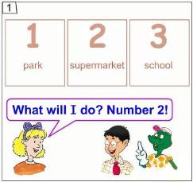
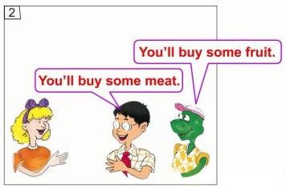
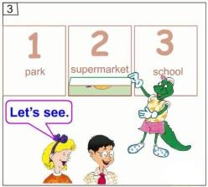
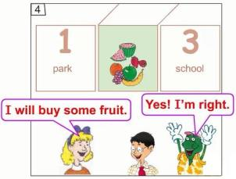
2. Let's play!
Group work. Choose and guess.

Slide 12
猜猜我将做什么。
同学们可以五六个人一组，每个人拿一张小纸片写下一件自己周末将要做的事情，不能让小组内其他成员看到，等大家都写完之后，将小纸片上的字盖起来。然后首先由一名同学提问：What will I do？其余小组成员依次用句型“You will…”进行猜测， 当组内成员全部说完后，提问的同学亮出自己的纸片，看看谁猜对了。然后由下一位组员进行提问，以此类推。

Slide 13
3. Let's do it!
Read Part 1 and write the answer.
What will Li Ming do for the summer holiday? ______________________________________________________________________________________________
_______________________________________________
_______________________________________________
_______________________________________________
Li Ming will fly home. He will say hello to his mother and father.
He will visit his aunt and uncle. He will play with his cousin, Jing.
He will meet his friends and play ping­pong with them.

Slide 14
一、将下列介词填到适当的位置。
（1）I will go to Beijing ______ May.
（2）Children’s Day is ______ June 1.
（3）My father will come home ______ 3:00 in the afternoon.
in on at
in
on
at

Slide 15
二、完成下面句子的同义句。
Her father will go home by plane next month.
Her father will ________ ________ next month.
fly home

Slide 16
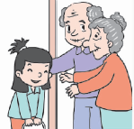
三、用所给单词的适当形式填空，完成句子。
—What will you do next week?
—I _______（visit）my grandfather and grandmother.
will visit

Slide 17
本节课我们学习了以下知识，请同学们一定加强巩固，以便能和同学们进行灵活交流哦！
重点词汇：visit
重点短语：on June 25, fly home, say hello to...

Slide 18
1 熟记本节课所学的短语和单词，必须会听、说、读、写。
2 将What will Liming do this summer? 朗读流利。
3 完成配套的课后作业。

